Slide 1

Le banche dati del settore economico-aziendale: Business Source Premier
e la Biblioteca Digitale di Ateneo
A cura di
Maria Cristina Vettore
29/04/2016
Sistema Bibliotecario di Ateneo | Università di Padova

Slide 2
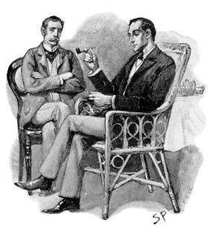
Le 5 Leggi della competenza informativa…
…ovvero le 5 azioni fondamentali
Indagare
Ricercare
Localizzare
Valutare
Utilizzare
Pubblico dominio: Sidney Paget, 1892
Notes:
<numero>

Slide 3
Indagare
Ricerca bibliografica come processo investigativo:
    Identificare l’argomento/definire il quesito di ricerca
    Verificare che l’argomento sia supportato da una letteratura adeguata (fonti primarie e secondarie)
    Verificare l’accesso e la disponibilità delle fonti.
Eco, Umberto. Come si fa una tesi di laurea. 10 ed. Milano, Bompiani, 1995.
Notes:
<numero>

Slide 4
Ricercare : dove
Cercando per argomento, parola-chiave, autore, etc. in:
    Bibliografie
Elencano i titoli su un particolare argomento o di un particolare autore
    Cataloghi
Localizzano l’informazione della bibliografia
    Banche dati bibliografiche
Informano sul “che cosa c’è’’ su un particolare argomento e in molti casi offrono anche il testo completo (full-text)
    Portali di metaricerca
Interrogano contemporaneamente, attraverso un’unica interfaccia diverse risorse elettroniche
(Biblioteca digitale Padova, Portale AIRE)
    Web
    Motori di ricerca specializzati (Google scholar, Google books),
Siti istituzionali (Istat, Onu, ecc), Archivi istituzionali (Padua@Thesis, Padua@Research)
Notes:
Padua thesis
Bibliografia- sapete cos’è una bibliografia? Differenze bibliografia/catalogo =elenco di testi fornito da docente (punto di partenza)
Domanda 2 Tie a tie
Far vedere
Portali di metaricerca: Portale Aire e BD
Web: Google scholar, Google books, etc.
Domanda nr. 1
<numero>

Slide 5
Il catalogo OPAC
COSA TROVI:
LIBRI CARTACEI
RIVISTE
LIBRI ELETTRONICI
MONOGRAFIE SINGOLE
HANDBOOKS IN ECONOMICS - ELSEVIER
Sistema Bibliotecario di Ateneo | Università di Padova

Slide 6
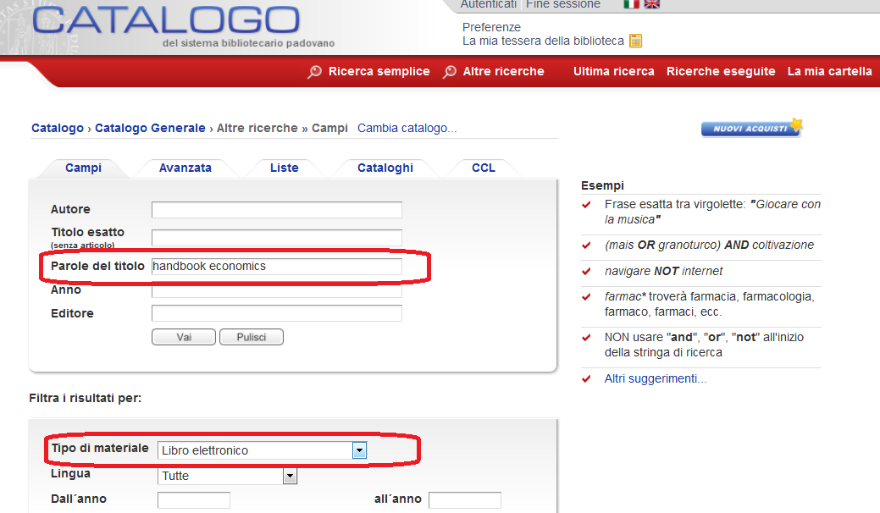
ONLINE PUBLIC ACCESS CATALOGUE
Sistema Bibliotecario di Ateneo | Università di Padova

Slide 7
MA…
Stai cercando degli articoli per la tesi?
Il Catalogo di Ateneo (l’OPAC) non può esserti d’aiuto, perché include principalmente i titoli dei libri e delle riviste posseduti dall’Ateneo, NON i titoli degli articoli pubblicati all’interno delle riviste.
Per questo genere di ricerca utilizza le Banche dati
Una Banca dati è un archivio elettronico di dati, omogenei per contenuto e per formato, strutturato in modo tale da poter essere interrogabile attraverso una o più parole chiave.
Sistema Bibliotecario di Ateneo | Università di Padova

Slide 8
Le Banche Dati
Una Banca dati può contenere:
Riferimenti bibliografici, abstract e/o full-text relativi ad articoli di rivista, atti di congressi, ebooks, rapporti di ricerca, tesi di laurea, rapporti tecnici, risorse multimediali;
documentazione legislativa e giurisprudenziale, bilanci, dati statistici.
Le banche dati servono per:
avere una panoramica a livello internazionale su un argomento;
recuperare informazioni su tematiche specifiche;
costruire, ampliare, aggiornare la bibliografia sull’argomento oggetto della ricerca;
controllare l’esattezza di una citazione bibliografica.
Sistema Bibliotecario di Ateneo | Università di Padova

Slide 9
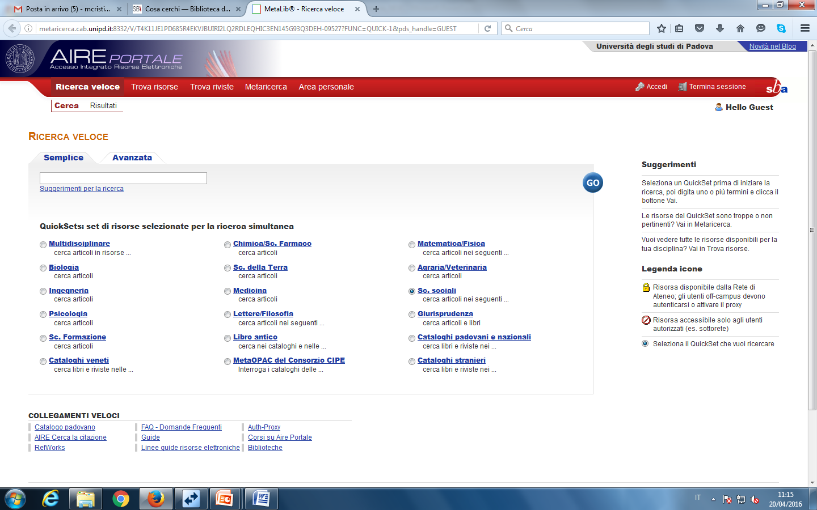
Il Portale AIRE
Sistema Bibliotecario di Ateneo | Università di Padova

Slide 10
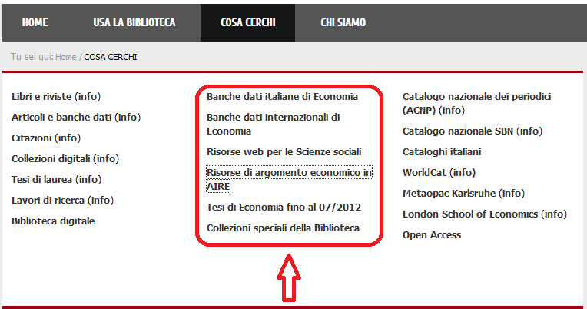
Le banche dati di Economia
Sistema Bibliotecario di Ateneo | Università di Padova

Slide 11
Le banche dati di Economia
Da questa interfaccia puoi accedere alle principali Banche dati specialistiche per l’Economia o multidisciplinari.
Vediamo ora una delle più utilizzate:
Business Source Premier è una banca dati mista di full-text e citazioni che copre argomenti di management, finanza, contabilità, amministrazione, economia internazionale, ecc.
Gli articoli in full-text, pubblicati su riviste accademiche e di business, possono essere in HTML o in PDF.
Sistema Bibliotecario di Ateneo | Università di Padova

Slide 12
Econlit
Un’altra banca dati molto utilizzata e interrogabile assieme a Business Source Premier è
ECONLIT: banca dati di citazioni bibliografiche e abstract riferiti alla letteratura internazionale di scienze economiche. Corrisponde al Journal of Economic Literature e all'Index of Economic Articles. Il materiale indicizzato comprende articoli di periodici, ebooks, atti di convegni e si riferisce a tutti gli aspetti dell'economia: teoria e storia economica, teoria monetaria e istituzioni finanziarie, economia del lavoro, economia internazionale, nazionale e regionale.
E' incluso il testo completo delle recensioni pubblicate dal 1994 sul Journal of Economic Literature.
Sistema Bibliotecario di Ateneo | Università di Padova

Slide 13
Banche dati italiane
ESSPER è una banca dati di articoli pubblicati su riviste italiane di economia, di diritto e di scienze sociali. In ESSPER è attivo il tasto AireGO per il collegamento alla rete di Ateneo.
IL SOLE 24 ORE la piattaforma contiene l'archivio del quotidiano Il Sole 24 Ore a testo pieno (BIG Online) a partire dal 1984 fino al numero di ieri, oltre alle banche dati e alle riviste specializzate delle edizioni Sole 24 Ore.
RIVISTEWEB la versione digitale delle riviste pubblicate dall’editore italiano Il Mulino, con una sezione dedicata esclusivamente alle scienze economiche.
TORROSSA la piattaforma full text di Casalini libri mette a disposizione più di 430.000 contenuti digitali, tra cui le riviste Franco Angeli in abbonamento.
Sistema Bibliotecario di Ateneo | Università di Padova

Slide 14
Banche dati multidisciplinari
JSTOR (Journal Storage Projetc) Banca dati full-text. E’ un progetto per la costituzione di archivi retrospettivi di riviste scientifiche e accademiche allo scopo di promuoverne l'accesso, la fruibilità e la conservazione su supporto digitale. Dà accesso al testo completo di periodici elettronici organizzati nelle collezioni tematiche: Arts & Sciences I, Arts & Sciences II, Business, Ecology & Botany, General Science, Language & Literature Collection.
SCOPUS e WEB OF SCIENCE sono banche dati bibliografiche multidisciplinari che uniscono la possibilità di effettuare ricerche tematiche o per autore alla possibilità di effettuare ricerche sulle citazioni che un determinato autore o un determinato lavoro scientifico hanno ottenuto in un arco di tempo definito.
Sistema Bibliotecario di Ateneo | Università di Padova

Slide 15
Banche dati fattuali
LEXIS NEXIS è una banca dati leader internazionale nel campo dell'informazione giuridica ed economica. I suoi servizi online e full-text integrano news, liste di discussione, periodici, quotidiani, giornali commerciali, rapporti, profili societari, rapporti di ricerche di mercato, documenti governativi e legislazione internazionale ed è la risorsa informativa più ampia in ambito dell'informazione legale corrente.
AIDA è una banca dati che contiene informazioni finanziarie, anagrafiche e commerciali su oltre 200.000 società di capitale che operano in Italia. E’ consultabile in rete di Ateneo anche via auth-proxy. E’ possibile la consultazione da parte di due persone per volta. Non è una banca dati bibliografica
Sistema Bibliotecario di Ateneo | Università di Padova

Slide 16
Banche dati fattuali
Datastream (l’accesso è possibile dai PC del Dipartimento di Scienze Economiche ed è riservato a chi ha un rapporto formale con il Dipartimento).
Contiene informazioni storiche (macroeconomiche, finanziarie, fondamentali) e previsive di supporto per investitori professionali di 1600 società in 45 paesi. I database di Datastream sono strutturati secondo quattro macroaree:
Equity: azioni e indici azionari, dati di bilancio e consensus analysis,
Fondi di investimento, Unit Trust e commodities Bond: obbligazioni e indici obbligazionari,
Economics: serie economiche e macroeconomiche,
Futures & Options: futures, warrant, opzioni…
Sistema Bibliotecario di Ateneo | Università di Padova

Slide 17
Motori di ricerca e portali web
E Google? Usalo pure, ma non la versione basic!
Google Scholar sfrutta la potenza di Google per fare ricerca bibliografica su fonti certificate. Può essere utile per integrare le ricerche fatte con le banche dati bibliografiche specialistiche di Ateneo. Al momento non consente di selezionare l’area disciplinare e quindi può essere alquanto dispersivo.
OECD (Organization for Economic Cooperation and Development) E' il portale in linea delle pubblicazioni (libri, riviste, statistiche…) dell'OCSE. Da tutti i computer collegati alla rete d'Ateneo è possibile accedere al testo completo delle pubblicazioni periodiche, dei libri e ai database statistici dell'OCSE.
Sistema Bibliotecario di Ateneo | Università di Padova

Slide 18
Banche Dati in Rete di Ateneo
Da quali postazioni è possibile consultarle?
Biblioteca di Scienze Economiche
Emeroteca del Polo di Scienze Sociali
Wireless Library
    Internet senza fili per chi possiede un pc portatile, ricordandosi di attivare il servizio proxy se volete accedere alle banche dati in rete di Ateneo, ai full-text ecc.
Sistema Bibliotecario di Ateneo | Università di Padova

Slide 19

O anche da casa!
Accesso remoto alla Biblioteca Digitale
Per consultare da fuori Ateneo, sia dall’Italia che dall’estero, periodici elettronici e banche dati acquistati dal Sistema Bibliotecario configura il servizio:
auth-proxy
Sistema Bibliotecario di Ateneo | Università di Padova

Slide 20


E se in linea non c’è quello che cerco?
  Fornitura documenti
    Articoli
    Parti di libro
Iscriviti a:
  Prestito interbibliotecario
    Libri da biblioteche italiane
e straniere
Sistema Bibliotecario di Ateneo | Università di Padova

Slide 21
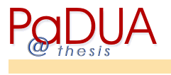
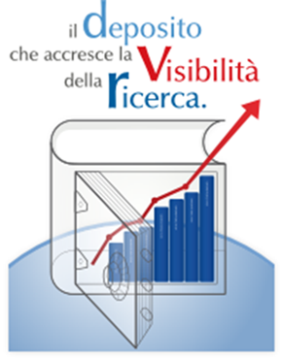
Per consultare altre tesi
Per depositare la tua tesi e renderla più visibile
Per tutelarti da eventuali plagi
Sistema Bibliotecario di Ateneo | Università di Padova

Slide 22

La gestione della bibliografia
è un programma per raccogliere riferimenti bibliografici,
creare e gestire la tua bibliografia
Con RefWorks potrai:
    importare, organizzare e salvare riferimenti tratti da database bibliografici, libri, pagine web o altre fonti
formattare automaticamente le bibliografie
inserire bibliografie e citazioni direttamente in un testo

Slide 23
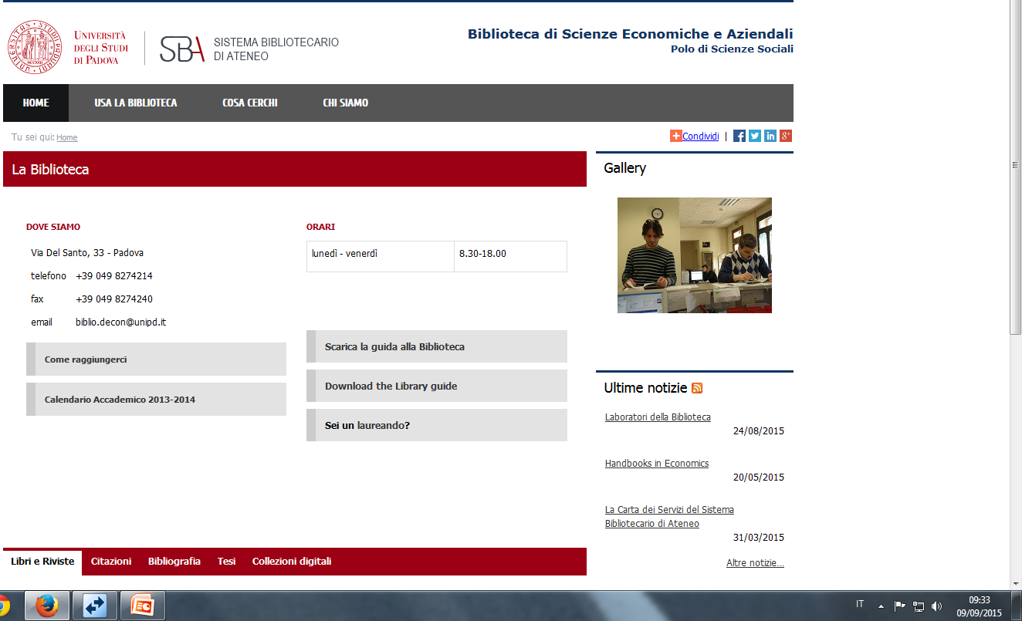
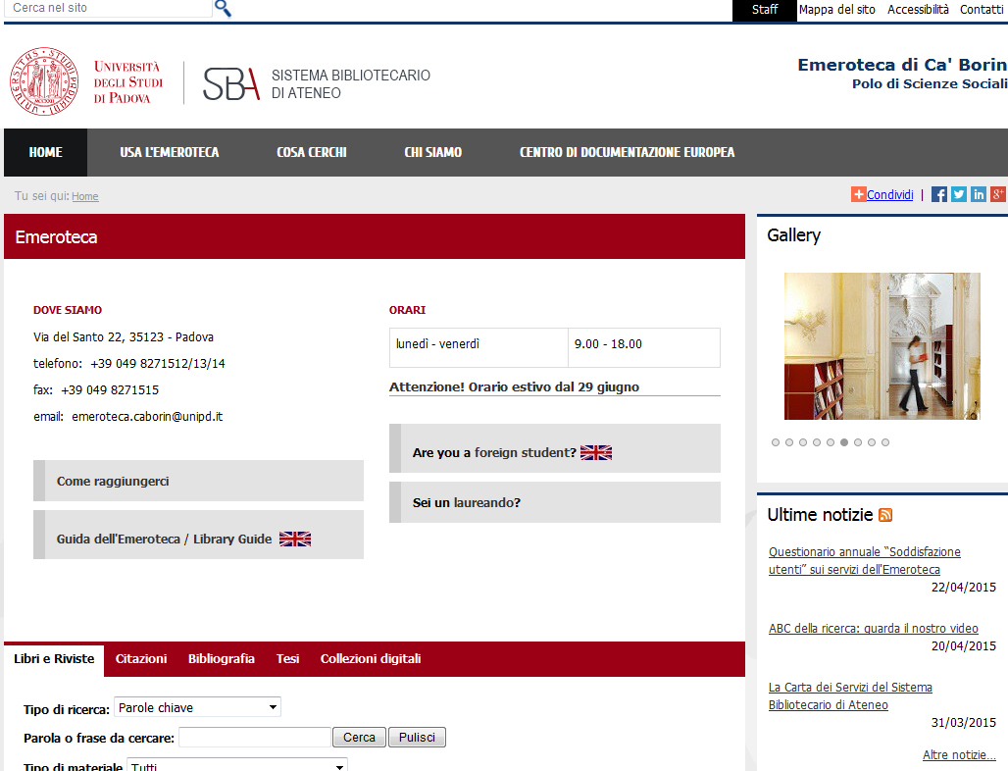
Altre informazioni sui siti delle biblioteche
Sistema Bibliotecario di Ateneo | Università di Padova
Notes:
<numero>

Slide 24
E se proprio non so da dove cominciare?
Se sei in difficoltà con la tesi o con una relazione puoi rivolgerti direttamente alla Biblioteca di Economia o all’Emeroteca di Ca’ Borin e fissare un incontro di REFERENCE con un bibliotecario.
Interrogheremo assieme le risorse web e le banche dati più adatte al tuo argomento di ricerca.
Scrivici a:
biblio.decon@unipd.it
emeroteca.caborin@unipd.it
Arrivederci!
Sistema Bibliotecario di Ateneo | Università di Padova

Slide 25
Crediti
‘ABC della ricerca: competenza informativa & indagini bibliografiche’ a cura del gruppo ABC Information Literacy del Polo di Scienze Sociali (vers.2016).
Banche dati: Business Source Premier e Biblioteca Digitale di Ateneo a cura di Michele Visentin

